Slide 1
NMRbox上でのイベント参加登録方法について
急なお願いで申し訳ありませんが、NMRboxサイドでの仕様変更に伴い
アカデミア、非アカデミアを問わず、
皆様に、NMRbox上でのイベント参加登録
をお願いすることになりました。たびたびの方針変更で申し訳ありませんが、
月曜の夕方までに以下のサイトから参加登録をお願いいたします。
https://nmrbox.nmrhub.org/events
既にNMRboxアカウントをお持ちの方、
お持ちでない方で登録方法が異なりますのでご注意ください。
https://nmrbox.nmrhub.org/events
に移動したうえで、次頁へ

Slide 2
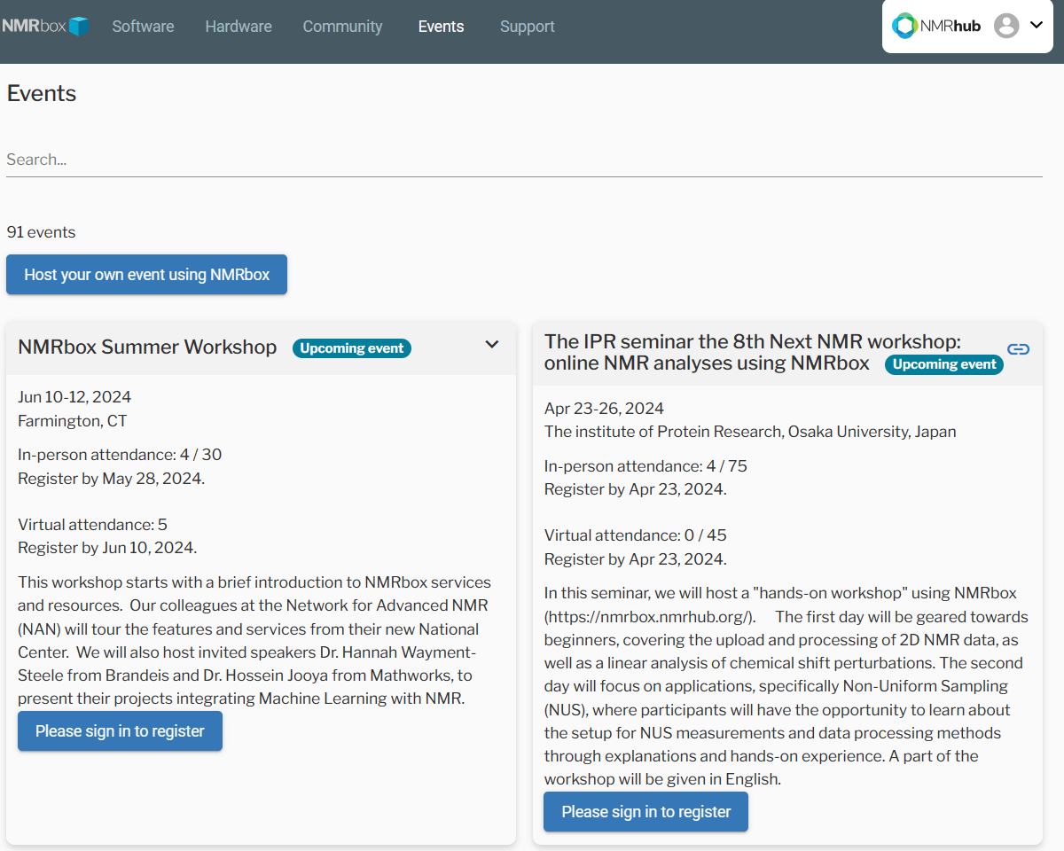
こちらが専用ページになります The IPR seminar the 8th Next NMR workshop: online NMR analyses using NMRbox
ここから入ってください

Slide 3
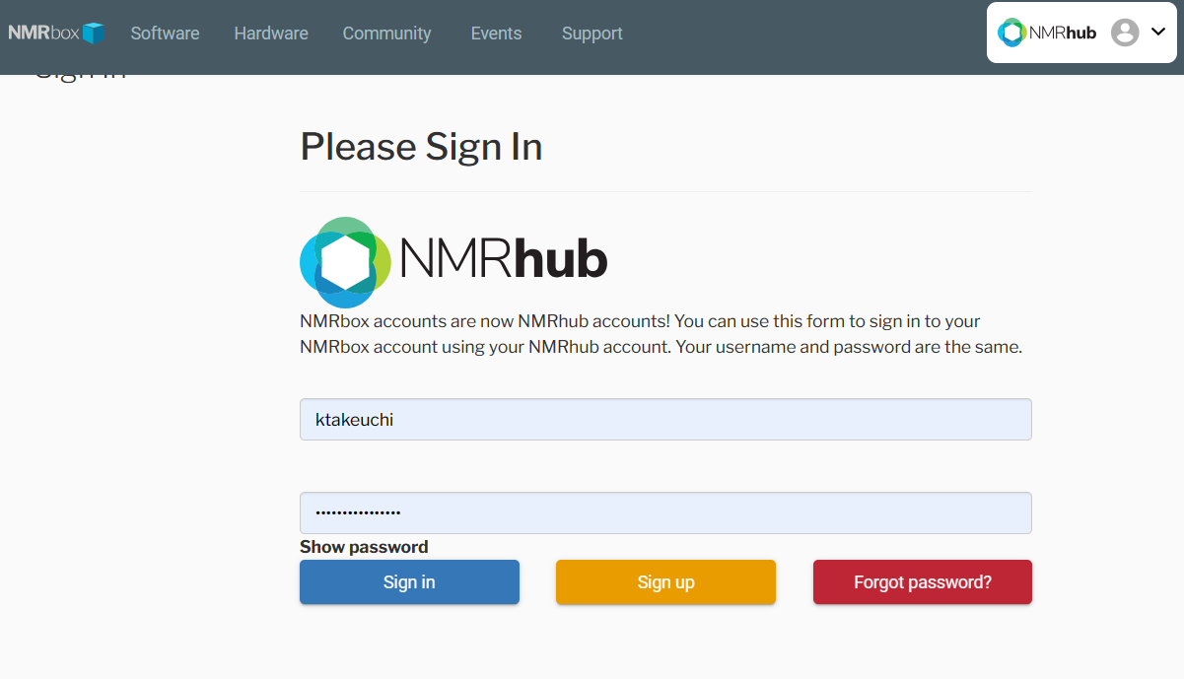
既にNMRboxのアカウントをお持ちの方（お持ちでない方は５ページへ）
1. ユーザーネームとパスワードを入れて
2. ここからサインインしてください

Slide 4
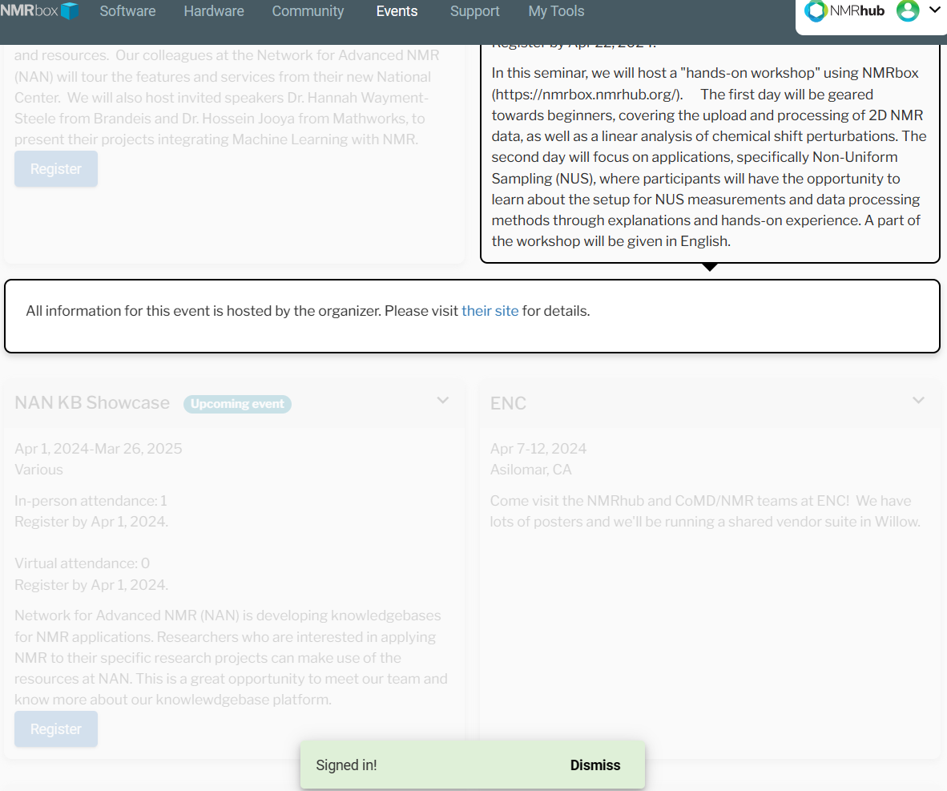
既にNMRboxのアカウントをお持ちの方（お持ちでない方は５ページへ）
Sign inされた旨表示されます。
これだけになります。 お疲れさまでした！

Slide 5
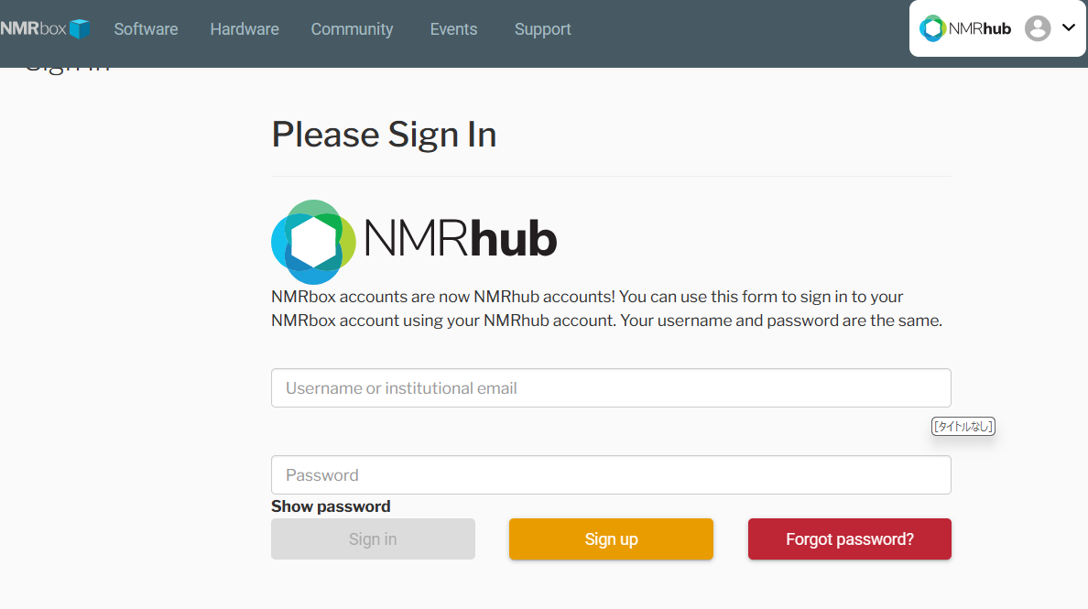
まだNMRboxのアカウントをお持ちでない方１
ここからサインアップをお願いします

Slide 6
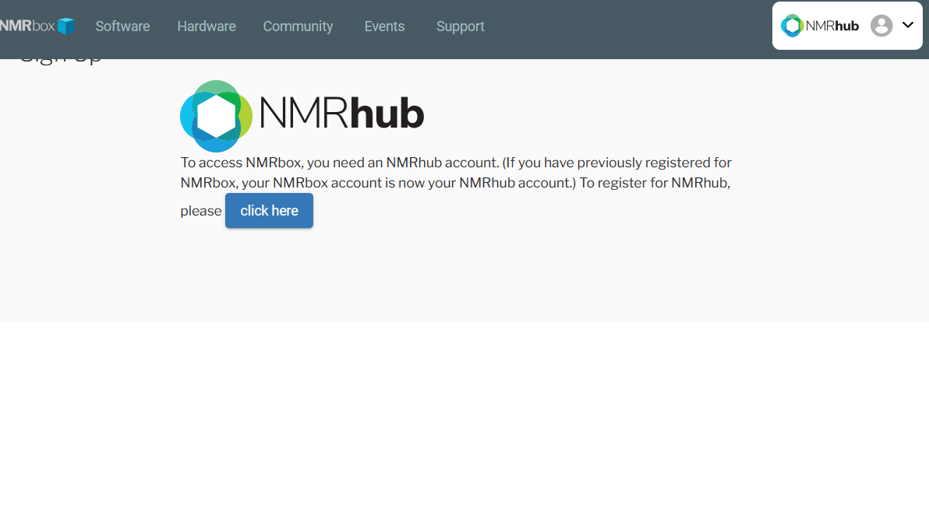
まだNMRboxのアカウントをお持ちでない方２
クリックしてください。

Slide 7
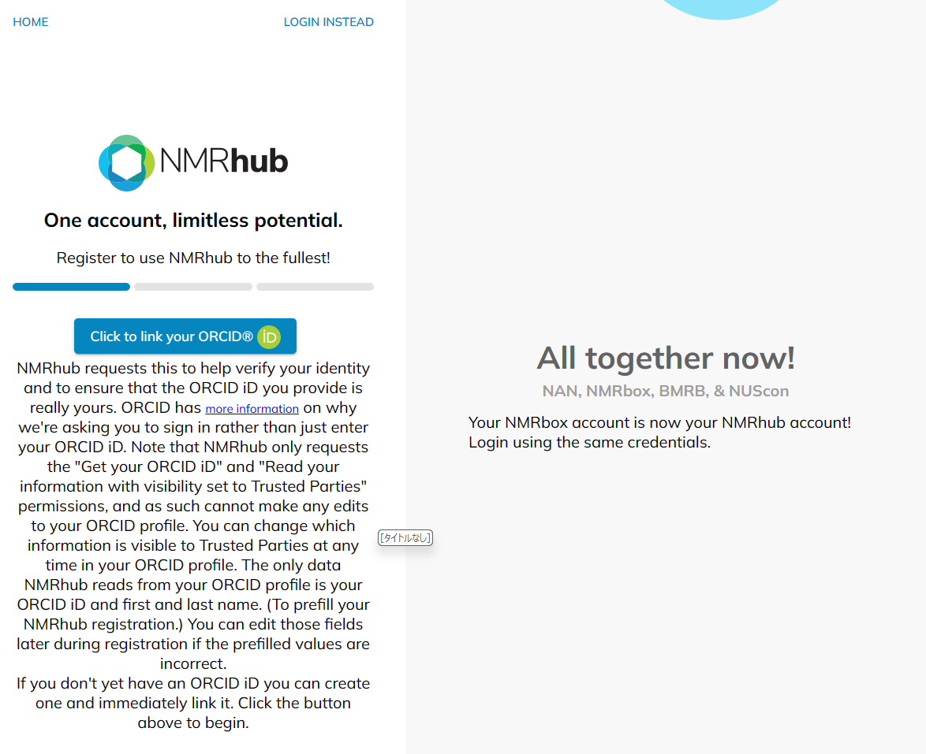
まだNMRboxのアカウントをお持ちでない方３
こちらをクリックしてください。
ORCIDとの紐づけを行います
（お持ちでなくても問題ないです。
指示に従い同時に登録いただきます）

Slide 8
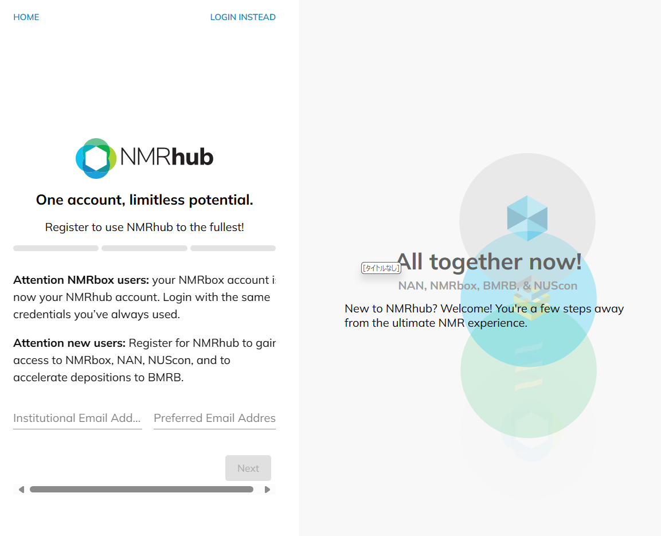
まだNMRboxのアカウントをお持ちでない方４
左右同じメールアドレスで構いません。
また会社のメールでないほうが良い場合はGmailなどの個人メールでも大丈夫です。

Slide 9
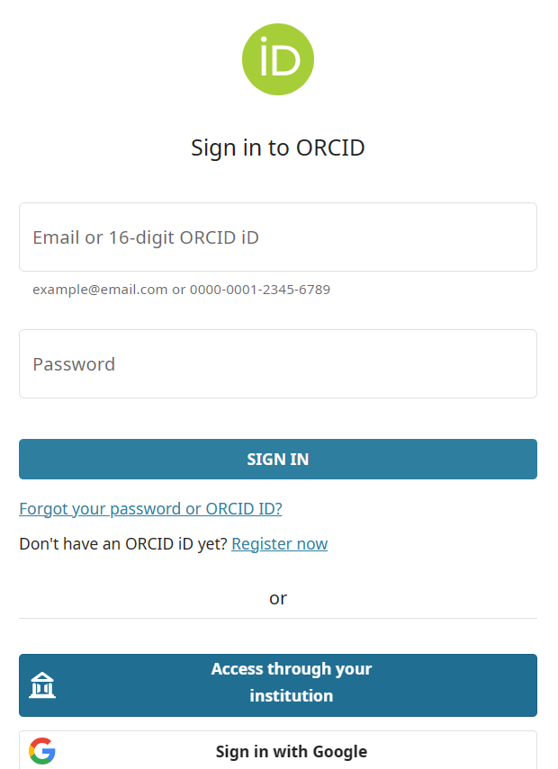
まだNMRboxのアカウントをお持ちでない方５
既にORCID番号をお持ちの方は番号とパスワードでsign inを、お持ちでない方は
ORCIDの登録をregister nowよりお願いします。 ORCIDの登録は個人のメールアカウントでも可能です。
注：こちらからORCIDの登録の登録を行うと途中でプロセスが先に進まなくなるバグが一部に確認されています。その場合、お手数ですが、以下のサイトより直接ORCIDの登録を行って個々の画面い戻ってください。 https://orcid.org/signin
その他のオプションで登録することもできます。

Slide 10
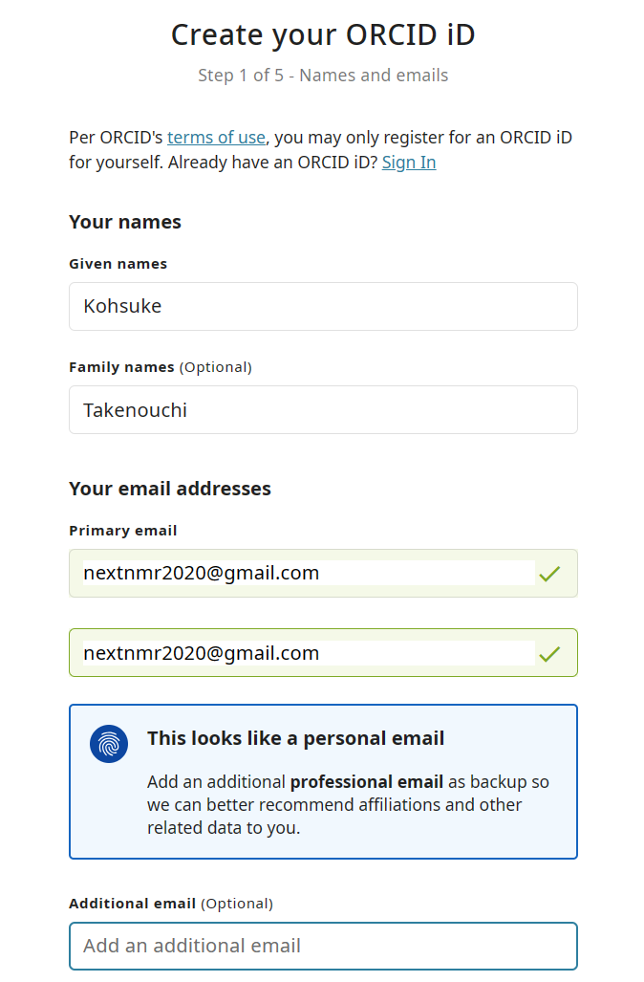
まだNMRboxのアカウントをお持ちでない＋ORCIDの登録が必要な方
（ORCID登録済みの方はP13に飛んでいると思います）
名前とemailアドレスをお願いします。

Slide 11
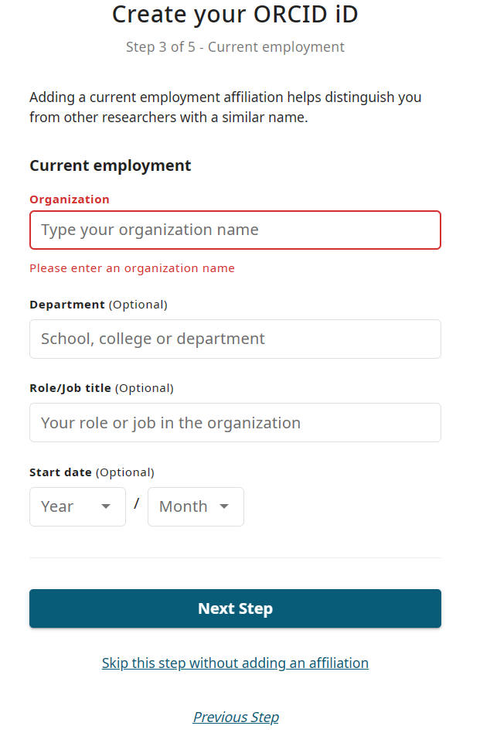
まだNMRboxのアカウントをお持ちでない＋ORCIDの登録が必要な方
所属の大学、会社などをおねがいします
でてこない場合はこちら

Slide 12
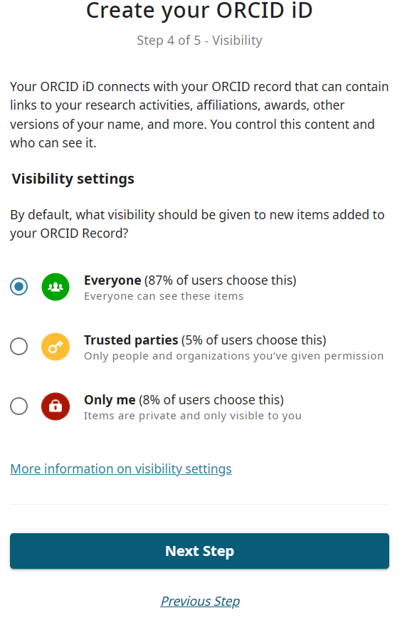
まだNMRboxのアカウントをお持ちでない＋ORCIDの登録が必要な方
どれでも大丈夫と思います。

Slide 13
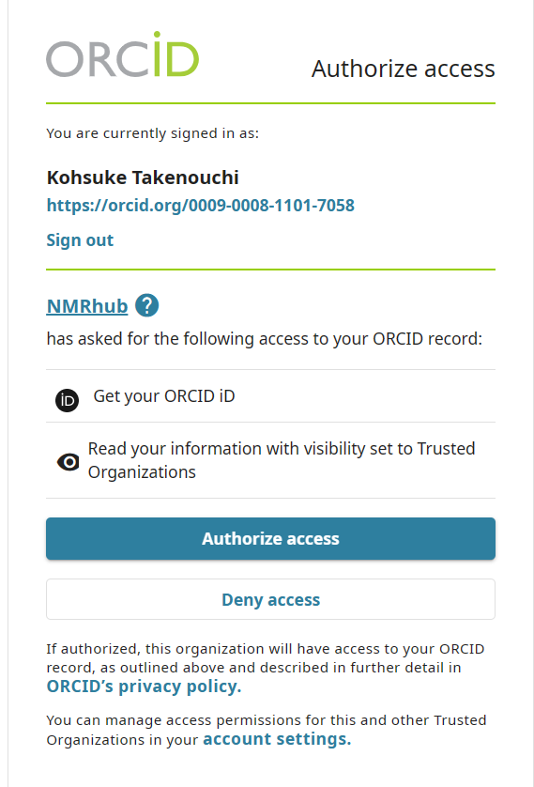
まだNMRboxのアカウントをお持ちでない方

Slide 14
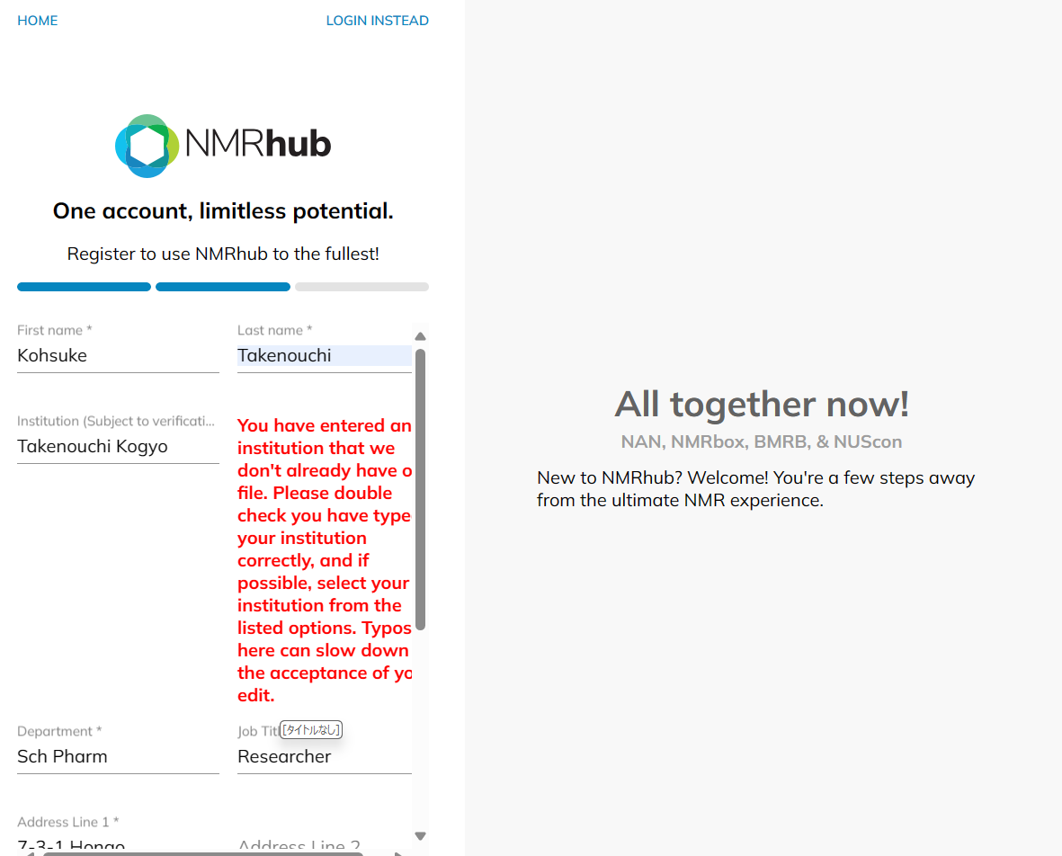
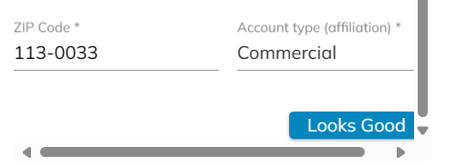
まだNMRboxのアカウントをお持ちでない方
必要事項を入力願います。
登録されていない会社も入力は可能です。 *がついているところをすべて選ぶと Looks Goodが青になりますので、押してください。

Slide 15
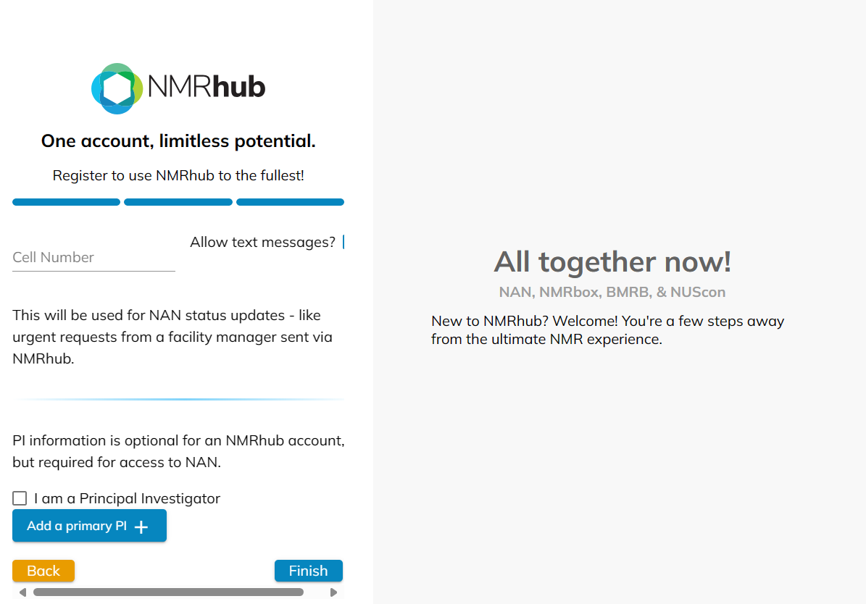
まだNMRboxのアカウントをお持ちでない方
PIでなくとも今回は
I am a Principal Investigatorの方をチェックしてください。
その後、Finishを押してください。

Slide 16
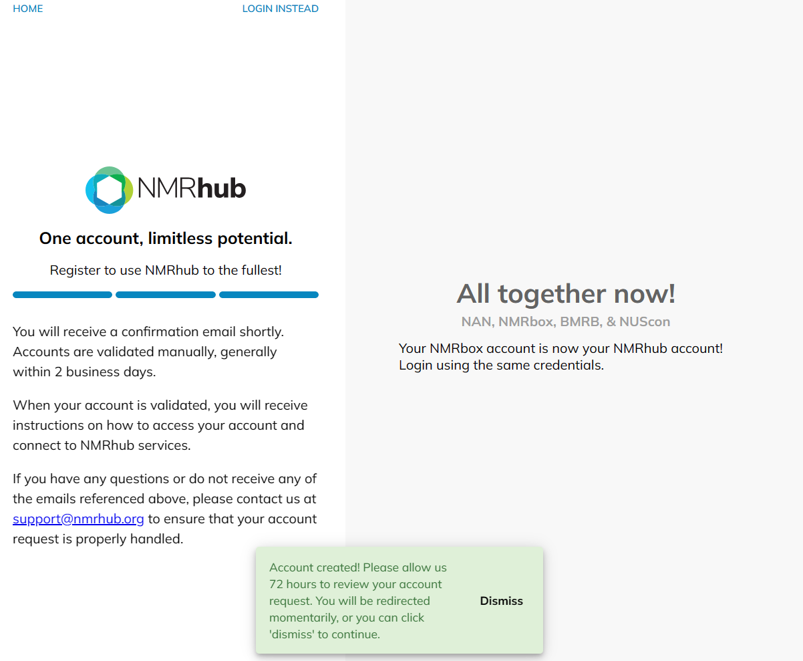
まだNMRboxのアカウントをお持ちでない方
この画面が表示されればOKです。
お疲れさまでした！
2日あるいは72時間かかるといっていますが、
より頻度高くチェックをしてもらうように依頼しています。

